Slide 1
Seminar Hochwasser SS 2021
Thematische Vertiefung Georisiken –Analyse und Management
Hochwasserrisiko – Wiederholung und Modellanwendung
16.07.2021
Bruno Merz^{1,2}, Luzie Wietzke¹
¹GFZ German Research Centre for Geosciences
Telegrafenberg, Potsdam
²Institute for Earth and Environmental Sciences
Professor for Engineering Hydrology and Management of Georisks
bmerz@gfz-potsdam.de
lwietzke@gfz-potsdam.de
Notes:
Ziel der VL: Einen kurzen Überblick zu den Basics der Extremwertstatistik und –theorie.
EVS spielt wichtige Rolle in der Risikoanalyse als zentraler Bestandteil der Gefahrenbewertung (Gefahr, Vulnerabilität, Exposition). EVS macht es möglich, gemessene Daten zu extrapolieren in einen bisher unbekannten, extremen Bereich durch die Verwendung statistischer Modelle.

Slide 2
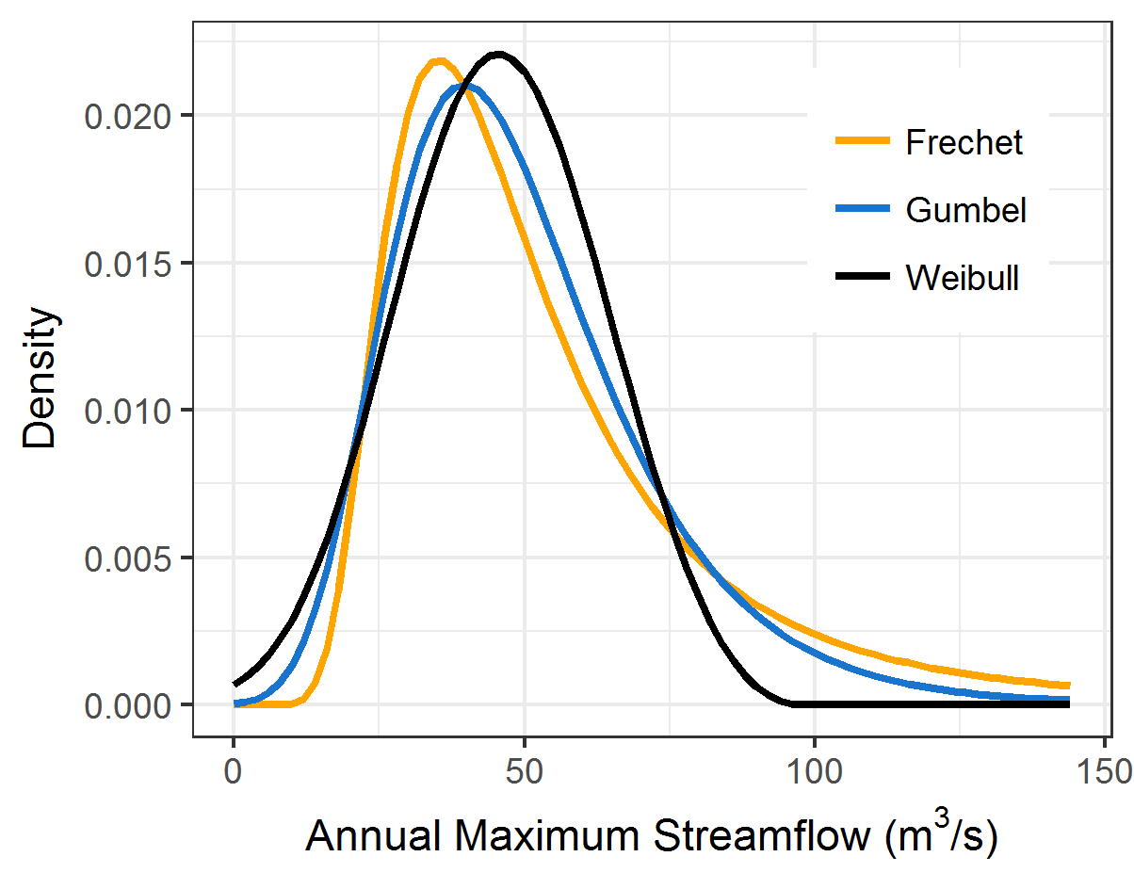
Zusammenfassung - Hochwasserstatistikübungen
Zentrales Ziel der Extremwertstatistik: Extrapolation in den unbekannten, extremen Bereich durch Abschätzung der zugrundeliegenden Verteilung
EVS ist von großer Bedeutung für Gefahrenbewertung und wichtiger Bestandteil der Risikoanalyse
PDF
2 Hauptansätze zur Ableitung von Extremverteilungen:
Block maxima-Methode (Verteilungsfamilie: GEV)
Peak over threshold-Methode (Verteilungsfamilie: GPD)
GEV ist eine 3-parametrische Verteilung, deren Shape parameter das Tail-Verhalten wesentlich beeinflusst
In Schätzung der Verteilungsfunktion & der dazugehörigen Parameter gibt es viele Unsicherheiten
17
“Heavy tail”: Höhere Wahrscheinlichkeit der Extremwerte
Notes:
Quantile-Quantile (Q-Q) plots are a popular technique for checking the fit of extremal distributions, as they are particularly effective at highlighting apparent discrepancies in the extreme upper tail.

Slide 3
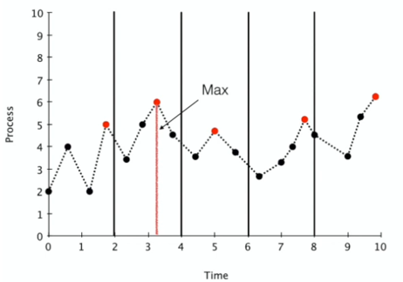
Extremwertstatistik - Hochwasserhäufigkeitsverteilung
Blockmaxima
(meist jährlich)
Generalisierte Extrem-
wertverteilung (GEV)
Anpassen (Fit) einer
Extremwertverteilung
6
Erstelle Hochwasserzeitreihen: Block Maxima oder Peak-Over-Threshold
Wähle Verteilungsfunktion: z.B. GEV
Passe Verteilungsfunktion an Stichprobe an: z.B. L-Momente
Beachte: Annahmen, Unsicherheiten
“Flood Frequency Analysis”
Notes:
Wie kommen wir jetzt auf unsere Extremwertverteilung? Hier gibt es zwei Ansätze:
Block Maxima Method or Peak-Over-Threshold Method.
Traditionell wird die BM methode verwandt, häufig auf Grundlage von jährlichen Blöcken.

Slide 4
Definition: Gefährdung – Vulnerabilität – Risiko
Gefahr
(potenziell gefährlicher Prozess)
Risikoelemente
(Menschen, Güter,
Umwelt...)
Risikoanalyse:
Was kann passieren? Gefahrenanalyse, Szenariobildung
Wie wahrscheinlich ist es? Statistische/probabilistische Analyse
Was sind die Konsequenzen? Expositions-, Anfälligkeitsanalyse
Risiko:
: alle relevanten Schadensszenarien
: Wahrscheinlichkeit der Szenarien
: Schaden für Szenario i
: Anzahl der Szenarien
beschrieben durch:
Intensität
Wahrscheinlichkeit
beschrieben durch:
Exposition
Anfälligkeit
Gefährdung
Vulnerabilität
Risiko

Slide 5
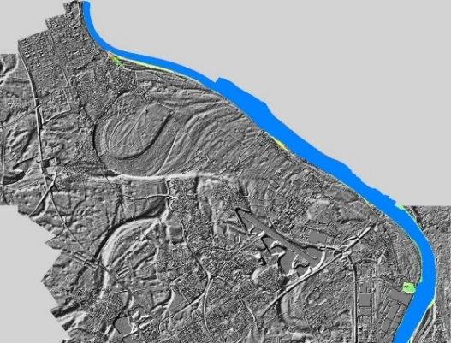

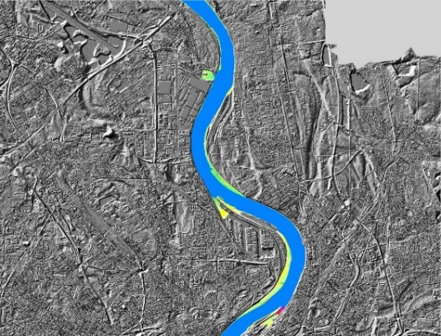
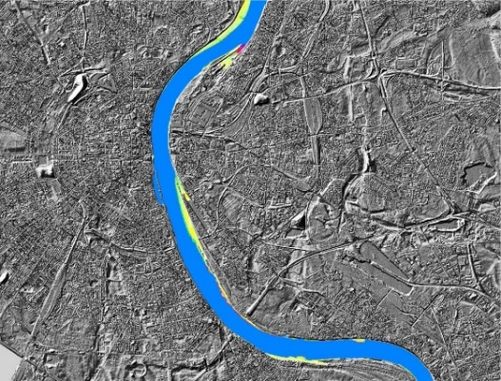
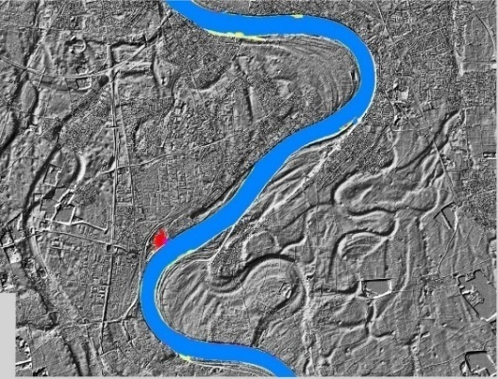
Hochwasserrisiko für flussnahe Städte (einfacher Ansatz)
System und Daten
Risikoanalyse für Köln/Rhein
FFA mithilfe langer Messreihen
Transfer von Wasserständen zu Überflutungsgebieten
Schadensbewertung
15.00
12.00
9.00
Water level gauge Cologne/Rhine [m]
6.00
3.00
0.00
1320
1370
1420
1470
1520
1570
1620
1670
1720
1770
1820
1870
1920
1970

Slide 6
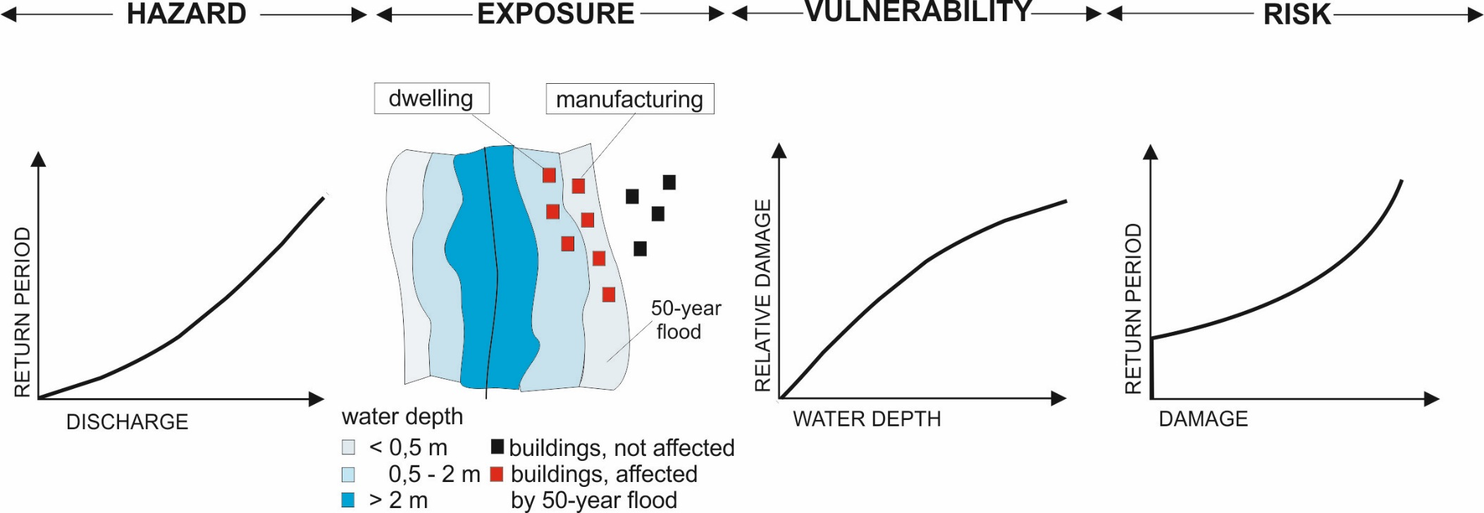
Hochwasserrisiko für flussnahe Städte (einfacher Ansatz)
Was kann passieren? Gefahrenanalyse, Szenariobildung (für versch. Wasserstände)
Wie wahrscheinlich ist es? Statistische/probabilistische Analyse
Was sind die Konsequenzen? Expositions-, Anfälligkeitsanalyse
Notes:
What can go wrong? Scenarios with different flood water levels at gauge
How likely is it that it will happen? Probabilities of each flood water level occurring
If it does happen, what are the consequences? Damage of each flood water level

Slide 7
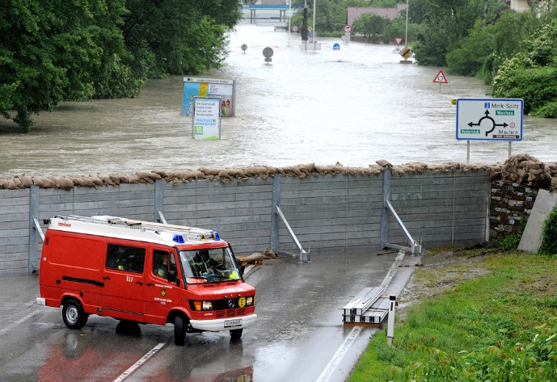
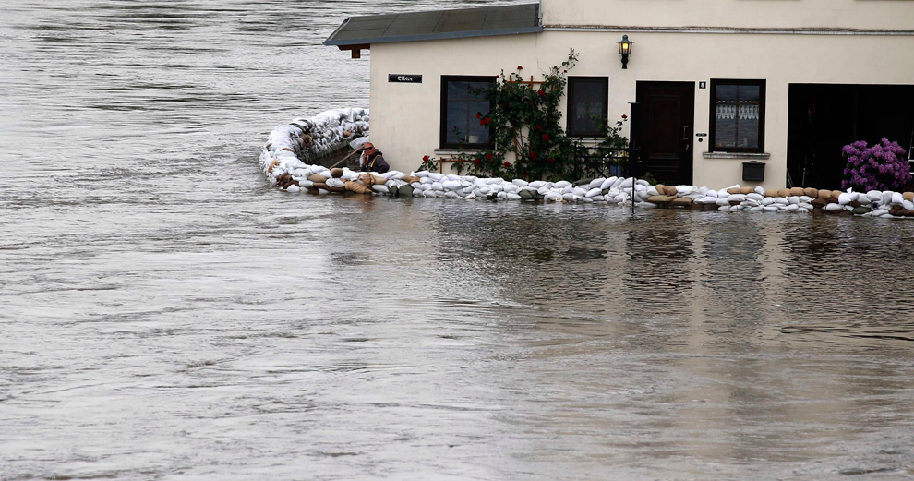

Zeitliche Veränderungen des Risikos
Faktoren sind
Klimawandel (hazard)
Landnutzungsänderungen (exposure)
Vermögensänderungen (Asset changes) aufgrund von Bevölkerungs- und Wirtschaftswachstum (exposure)
Degradierende Abwehrsysteme (z.B. Deiche) (hazard)
Verbesserung der baulichen Schutzmaßnahmen (hazard)
Veränderung in den privaten Vorsorgemaßnahmen (vulnerability)
… alle anderen wichtigen zeitvariaten Variablen
Hochwasserschutzwand
Private Vorsorgemaßnahmen - Sandsäcke

Slide 8
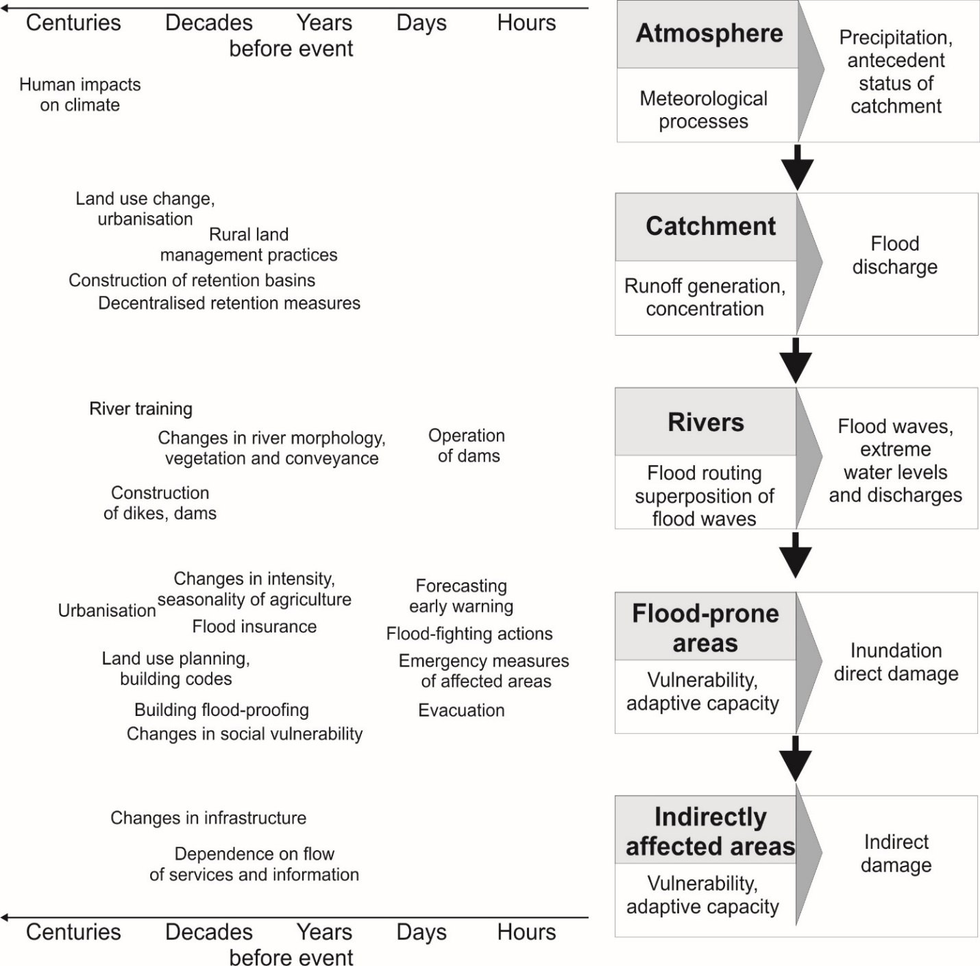
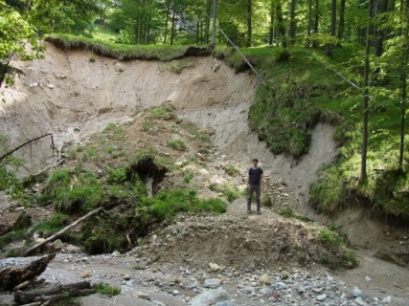
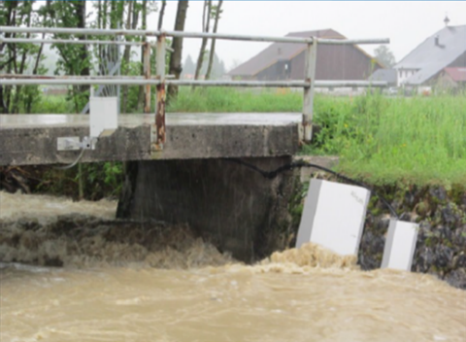
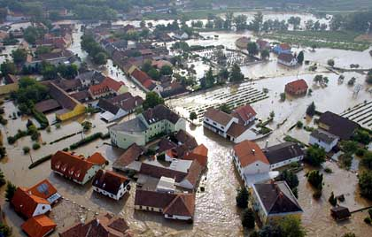
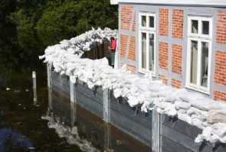
Hochwasserrisiko & menschliche Einflüsse
(Merz et al., 2010, NHESS)

Slide 9
Hochwasserrisikobewertung
Alle Risikokomponenten sollten enthalten sein (hazard, exposure and vulnerability).
Alle Prozesse von Atmosphäre, Einzugsgebiet und Flusssystem bis zu Schadensmechanismen sollten miteinbezogen werden (Flood risk chain)
Eine komplette Modellkette zur Hochwasserrisikobewertung könnte so aussehen:
Input
Output
Meteorological fields
(e.g. precipitation, temperature)
Hydrological model
(catchment processes)
Discharge time series (Q)
Hazard
Discharge time series
Hydrodynamic model
(river system processes)
Inundation depth and duration (m)
Inundation depth and duration
Damage model
(damage mechanism)
Spatial patterns of damage along the river (e.g. economic loss(€))
Exposure
Vulnerability

Slide 10
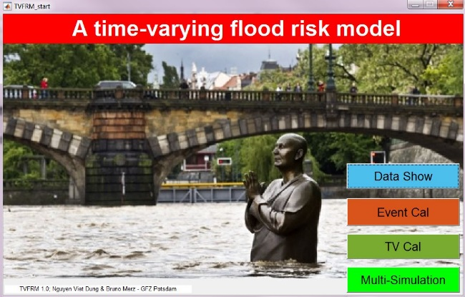
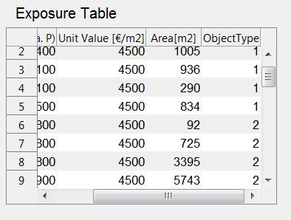
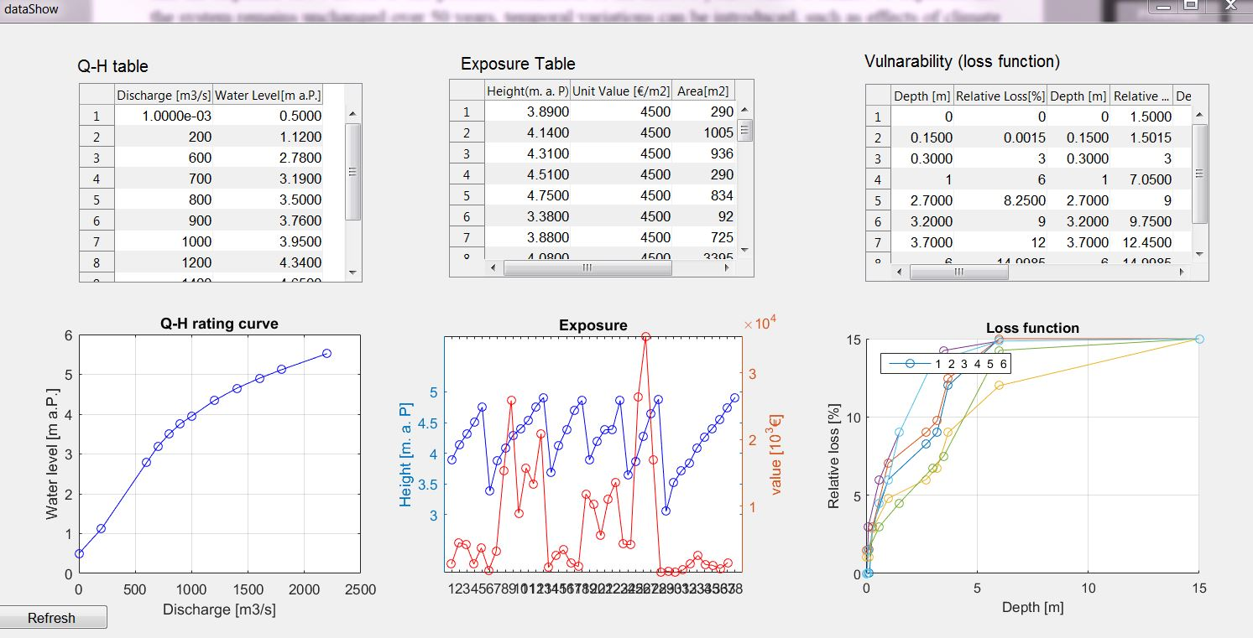
Simple time-varying flood-risk model
Einfache, aber komplette Risikoanalyse
(bislang aber nur für die Stadt Leipheim)
3 Module:
Single event calculation
Time-varying calculation (Sensitivitätsanalyse)
Multiple simulation (Sensitivitätsanalyse)
Benötigte Input-Daten sind
Discharge (Q) vs water level (H) rating curve
Exposure table in Abhängikeit von H, unit asset value, area of building footprint, building type
Vulnerability (loss function) based on inundation depth and relative loss
1=Residential, single storey without basement
2=Residential, single storey with basement
3=Residential, multi-storey without basement
4=Commercial, single storey
5=Commercial, multi-storey
6=Other buildings
Notes:
Exposure Grafik: Höhe gegen Einzelobjekte aufgetragen. 5x Typ 1, 8x Typ 2etc., Typen 1, 3 & 6 sind „am wenigsten“ Wert

Slide 11
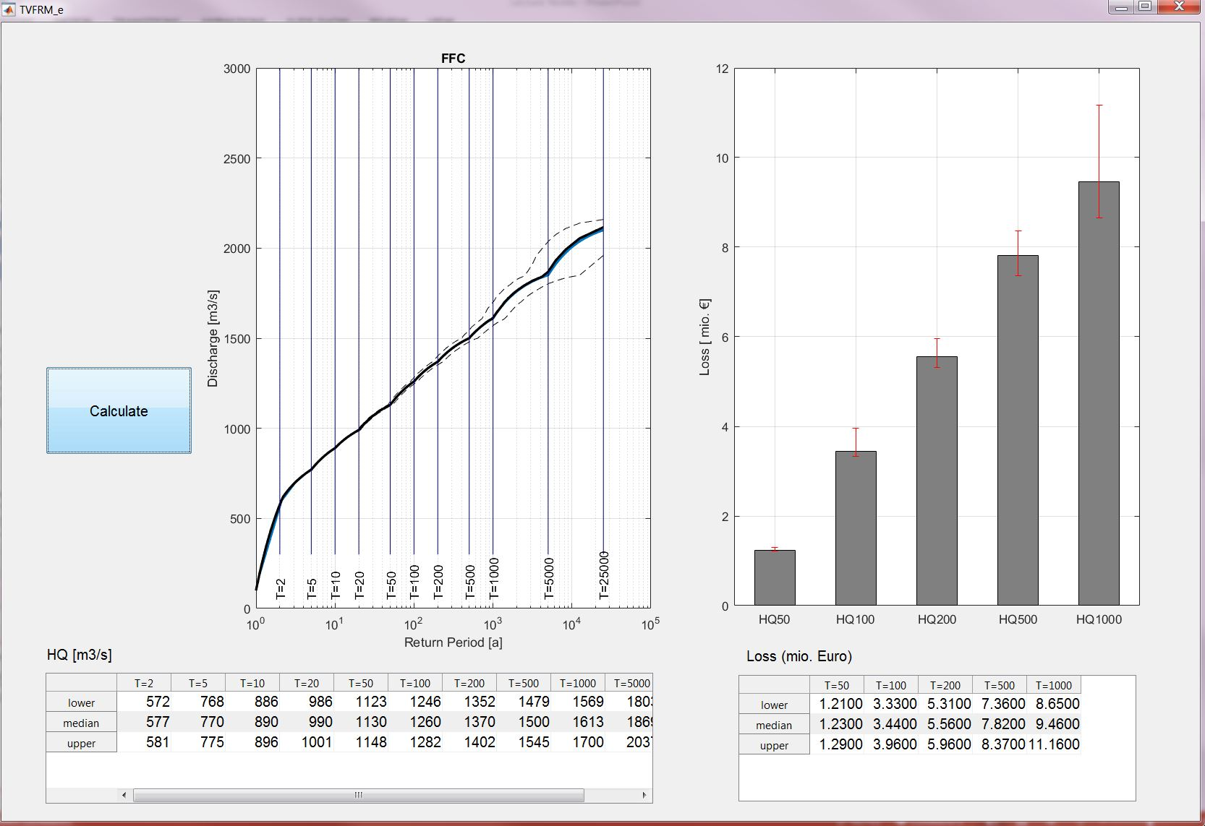
1) Single event calculation
Flood frequency curve (FFC) zur Verknüpfung von Hochwassermagnituden und Wiederkehrintervallen (Return Periods) → Abschätzung der Hochwassergröße
Anpassung von theoretischen Verteilungsfunktionen an Beobachtungsdaten
Das Modell berechnet mithilfe dieser empirischen FFC die Verlustwerte (Losses) für jedes Wiederkehrintervall unter Berücksichtigung der Exposure table und der Schadensfunktion

Slide 12
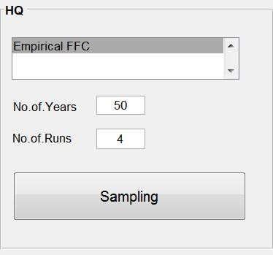
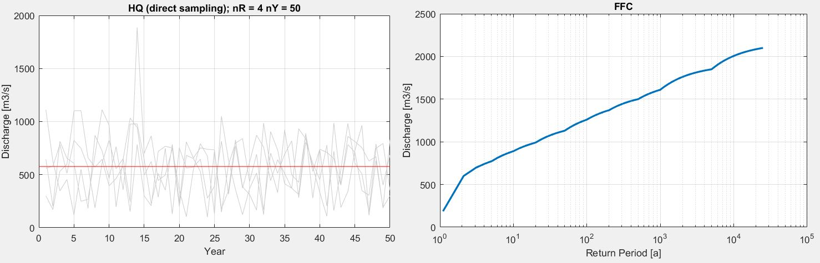
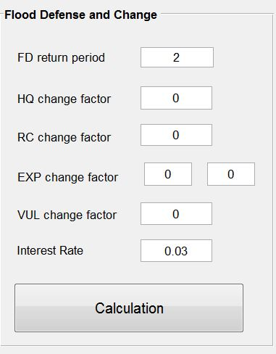
2) Time-varying (TV) calculation (Sensitivitätsanalyse)
Ziel: Einfluss von Veränderungen in den Risikokomponenten verstehen
n-malige zufällige Ziehung von Ereignissen (zB 50 Jahre) aus der bestehenden Zeitreihe → Generierung von FFC
Hochwasserschutzlevel wird festgelegt (z.B. 2 Jahre, 100 Jahre)
Zeitvariate Komponenten:
Discharge value in defined period (HQ)
Rating curve (Beziehung zwischen Q und H)
Exposure
: building value (1st box) und building area (2nd box)
Vulnerability
Interest rate (due to inflation)
Notes:
We sample 4 times of a time series with length of 50 years.
Change in HQ: due to change in channel geometry for instance

Slide 13
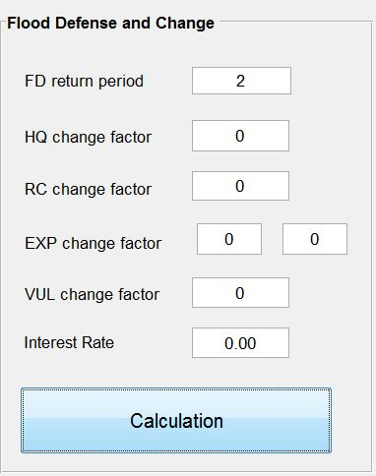
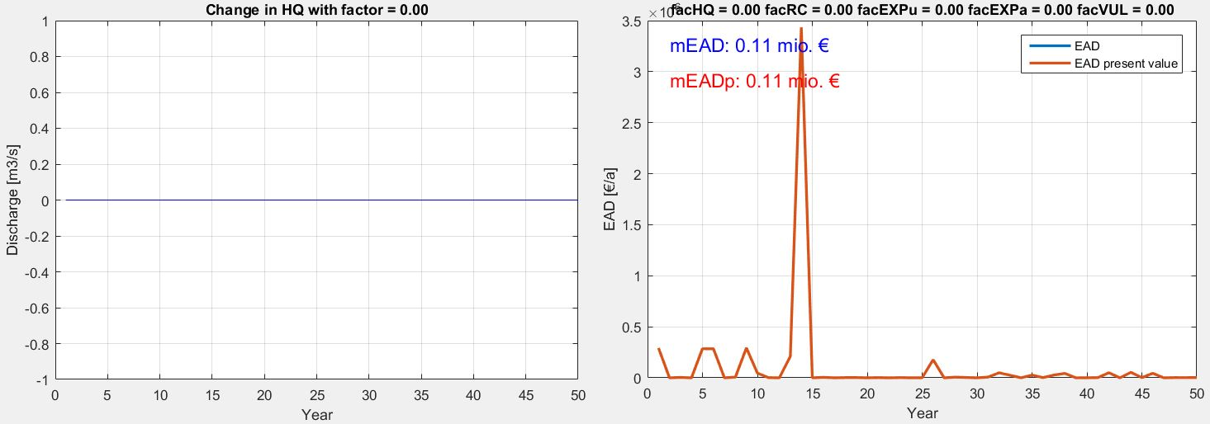
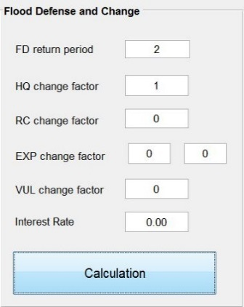
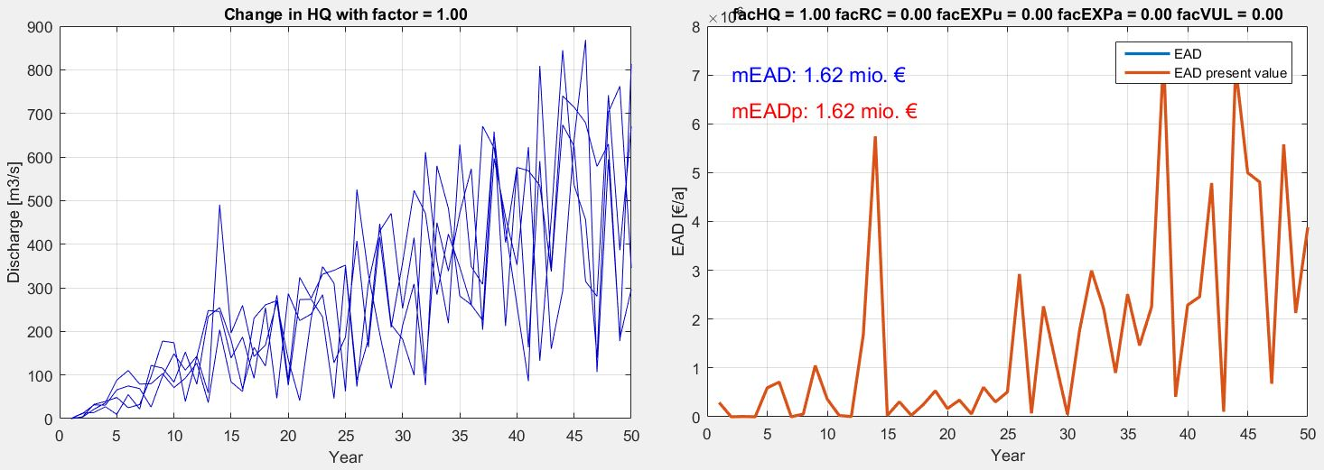
2) Time-varying (TV) calculation (Sensitivitätsanalyse)
Example: change in only discharge
Results are shown as expected annual damage (EAD)
EAD is the average of flood damages calculated over a number of events.

Slide 14
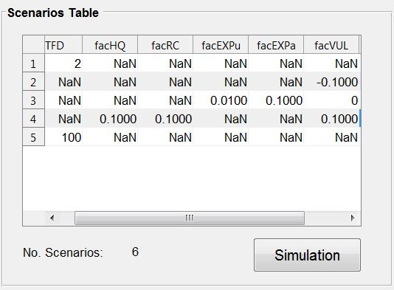
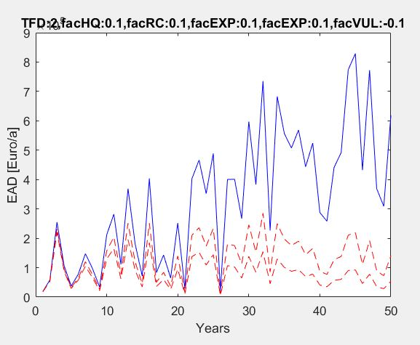
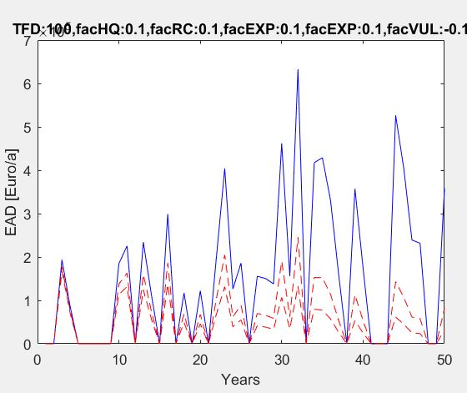
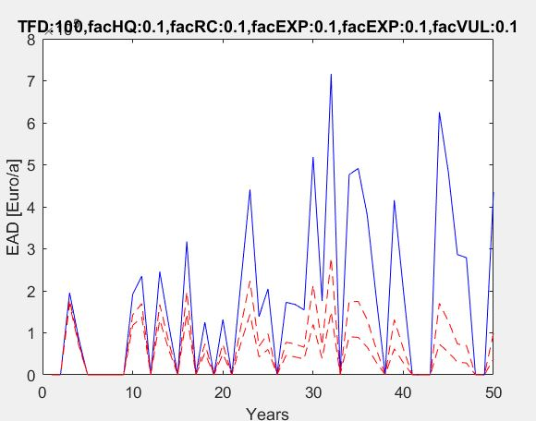
3) Multiple Simulation (Sensitivity Analysis)
HQ is sampled for defined number of years and runs.
Multiple simulation enables us to simulate different scenarios at the same time.
NaN means no new scenario value for that component
Increase in defense design level
Increase in vulnerability

Slide 15
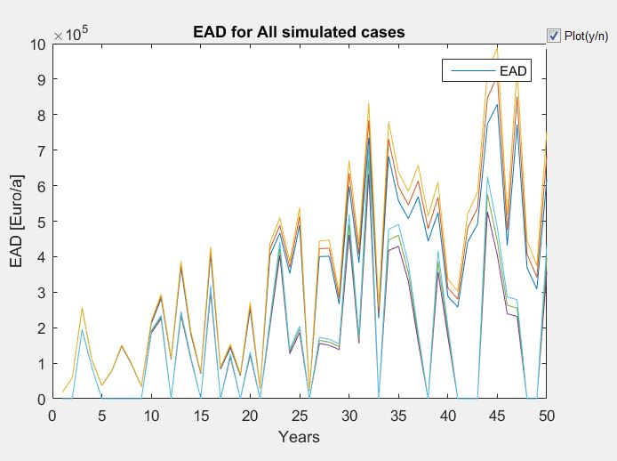
3) Multiple Simulation (Sensitivity Analysis)
It is possible to show EADs for all scenarios
In this example
defense design level = {2, 100} years
change in HQ= {0.1}
change in RC= {0.1}
change in Exposure (Value)= {0.1}
change in Exposure (Area)= {0.1}
change in Vulnerability= {-0.1, 0, 0.1}
EAD varies between € 0 and 1 million over 50 years.

Slide 16
Übung: Sensitivitätsanalyse
Wir samplen zufällig Hochwasserereignisse aus einer bestehenden Zeitreihe. In Szenario A für 50 Jahre und in Szenario B für 200 Jahre, bei beiden Szenarien sind die Hochwasserschutzmaßnahmen auf ein 100-jährliches Ereignis ausgelegt. In welchem Szenario erwarten wir den größeren Schaden und warum?
Bei Szenario B (200 Jahre) nehmen wir jetzt ein Hochwasserschutzlevel von 2 Jahren an. Mit welcher Veränderung im Schaden ist zu rechnen?
Wie groß ist der Einfluss von Veränderungen in
Hazard components (design year of flood defense, rating curve),
Exposure components (asset values, building areas, inflation rate), und
Vulnerability auf den zu erwartenden Schaden?

Slide 17
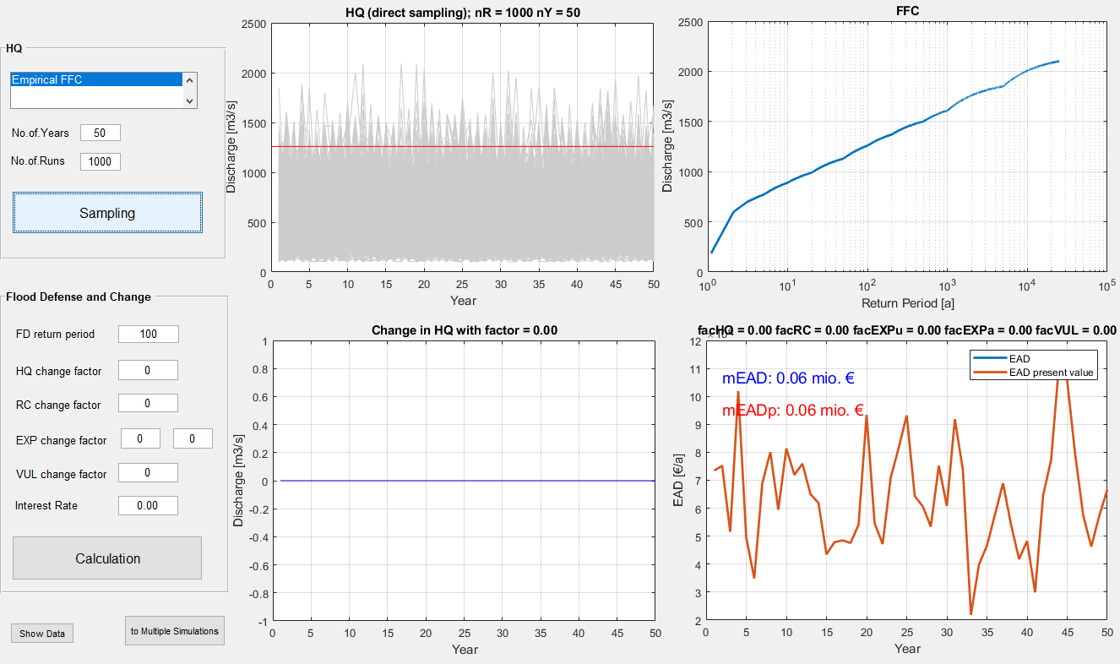
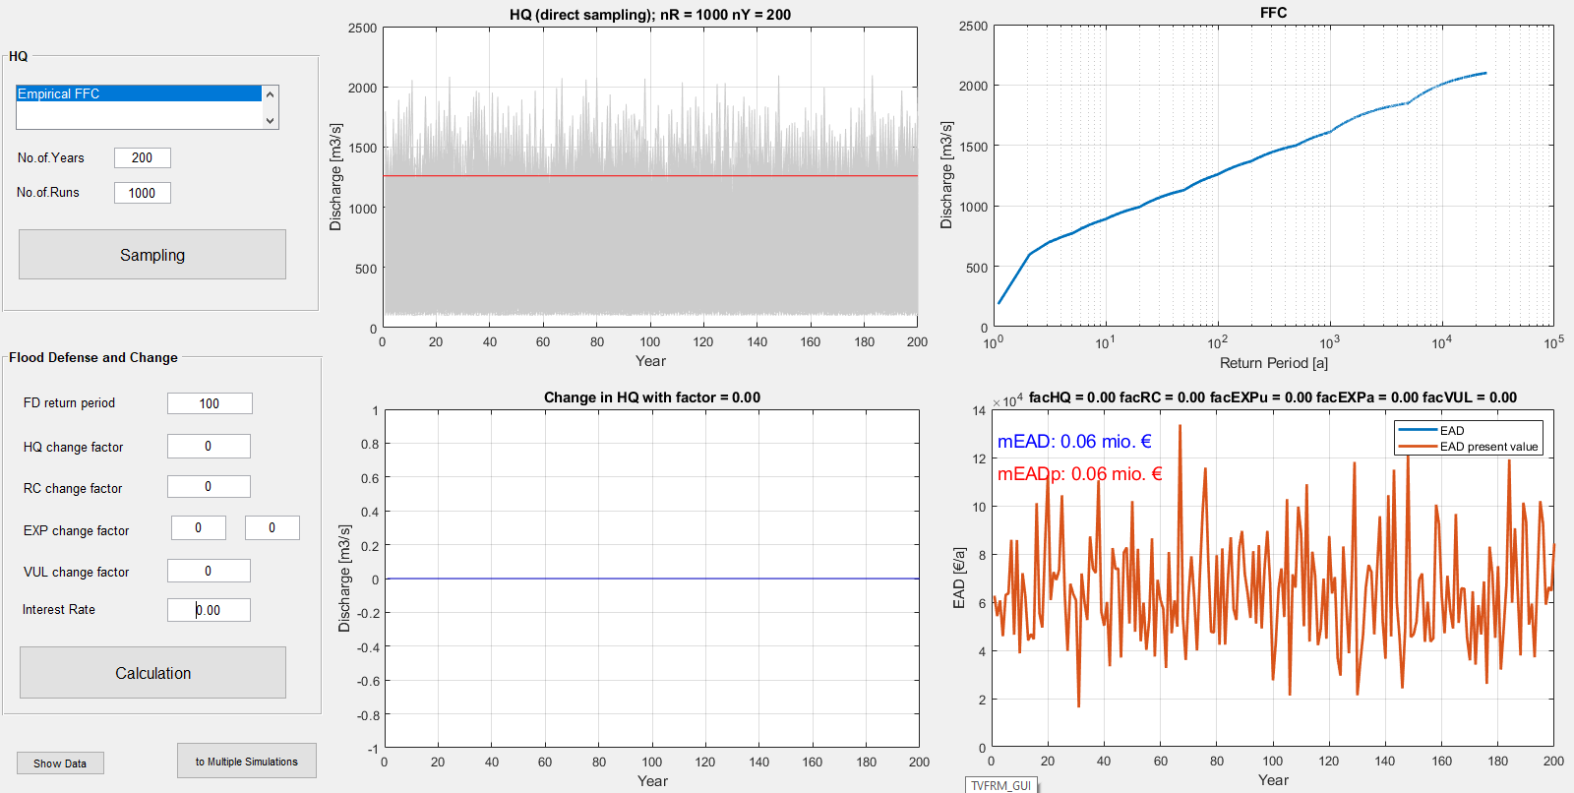
Wir samplen zufällig Hochwasserereignisse aus einer bestehenden Zeitreihe. In Szenario A für 50 Jahre und in Szenario B für 200 Jahre, bei beiden Szenarien sind die Hochwasserschutzmaßnahmen auf ein 100-jährliches Ereignis ausgelegt. In welchem Szenario erwarten wir den größeren Schaden und warum?

Slide 18
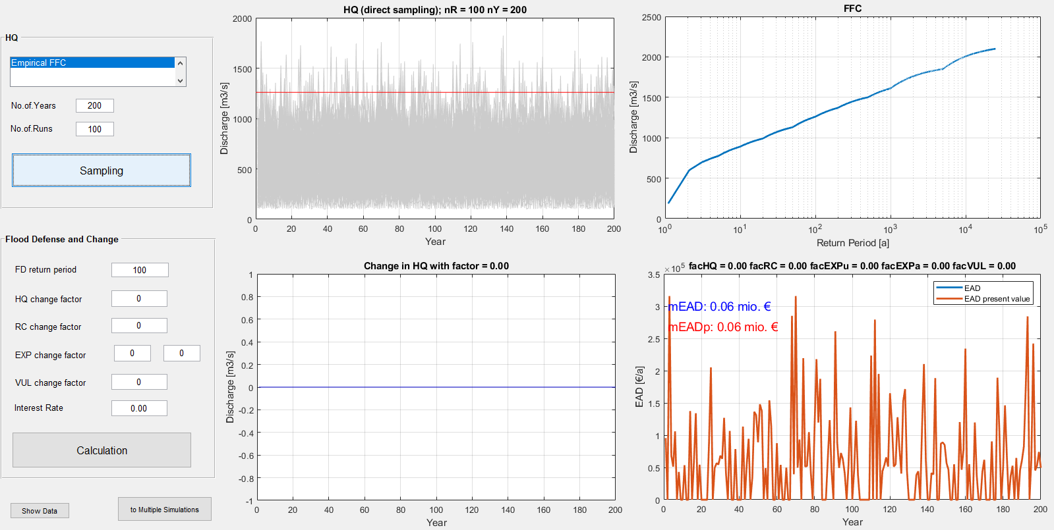
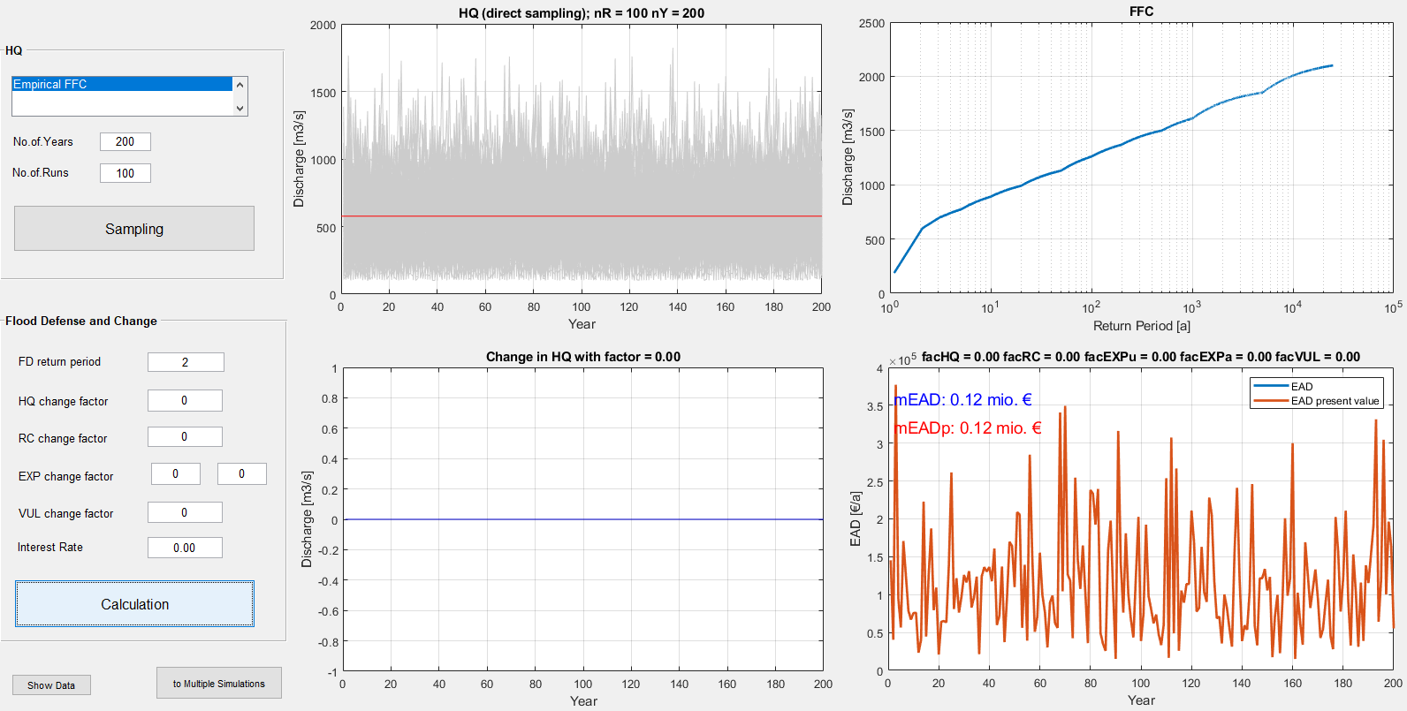
2) Bei Szenario B (200 Jahre) nehmen wir jetzt ein Hochwasserschutzlevel von 2 Jahren an. Mit welcher Veränderung im Schaden ist zu rechnen?

Slide 19
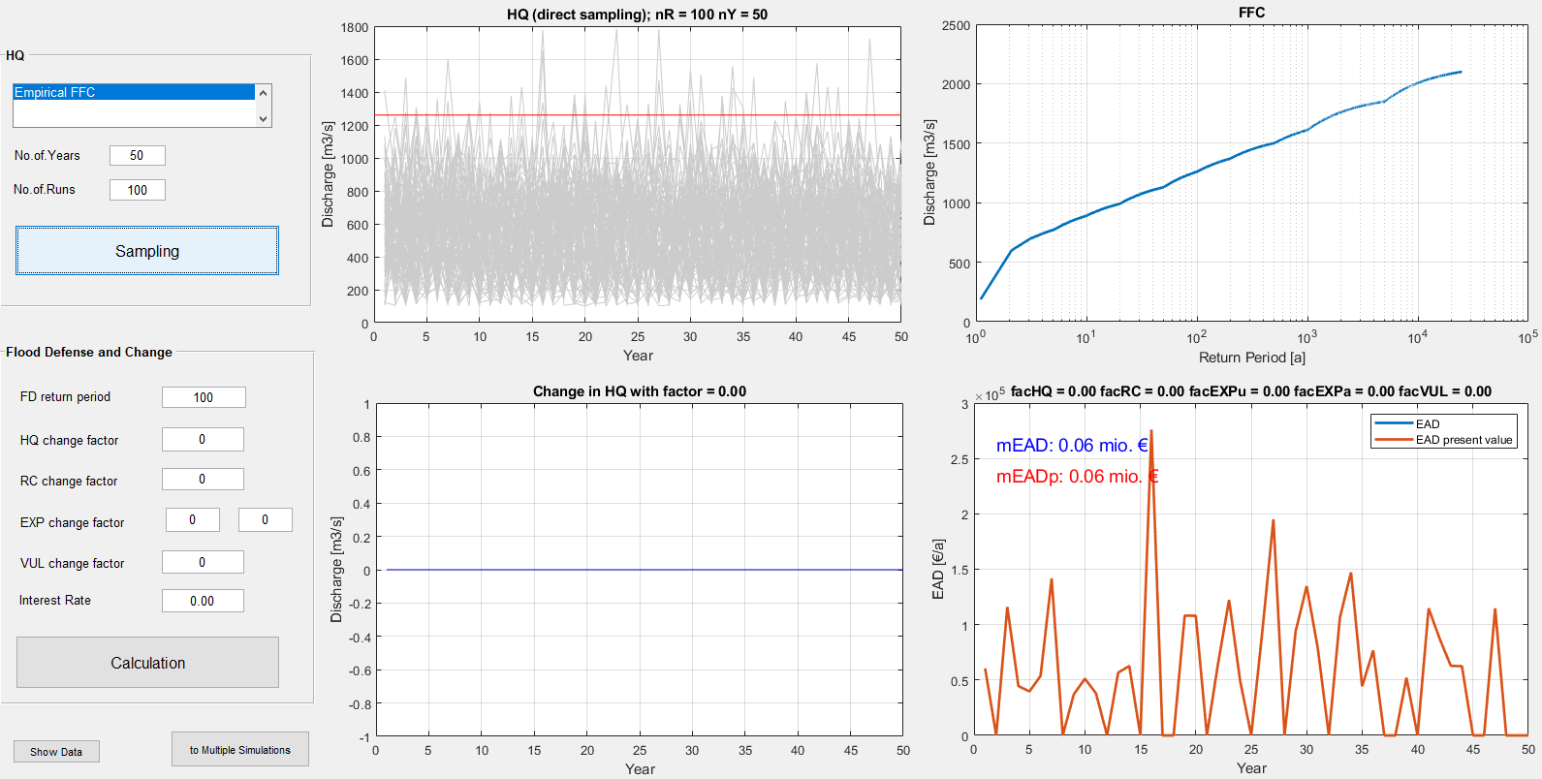
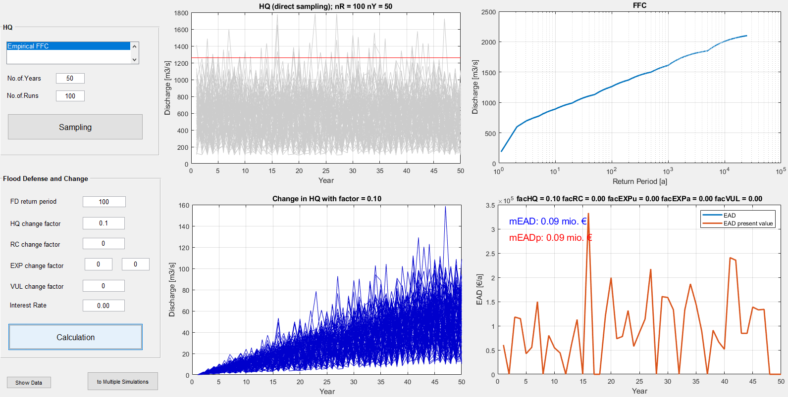
3) Wie groß ist der Einfluss von Veränderungen in
Hazard components (design year of flood defense, rating curve),
Auf den zu erwartenden Schaden?

Slide 20
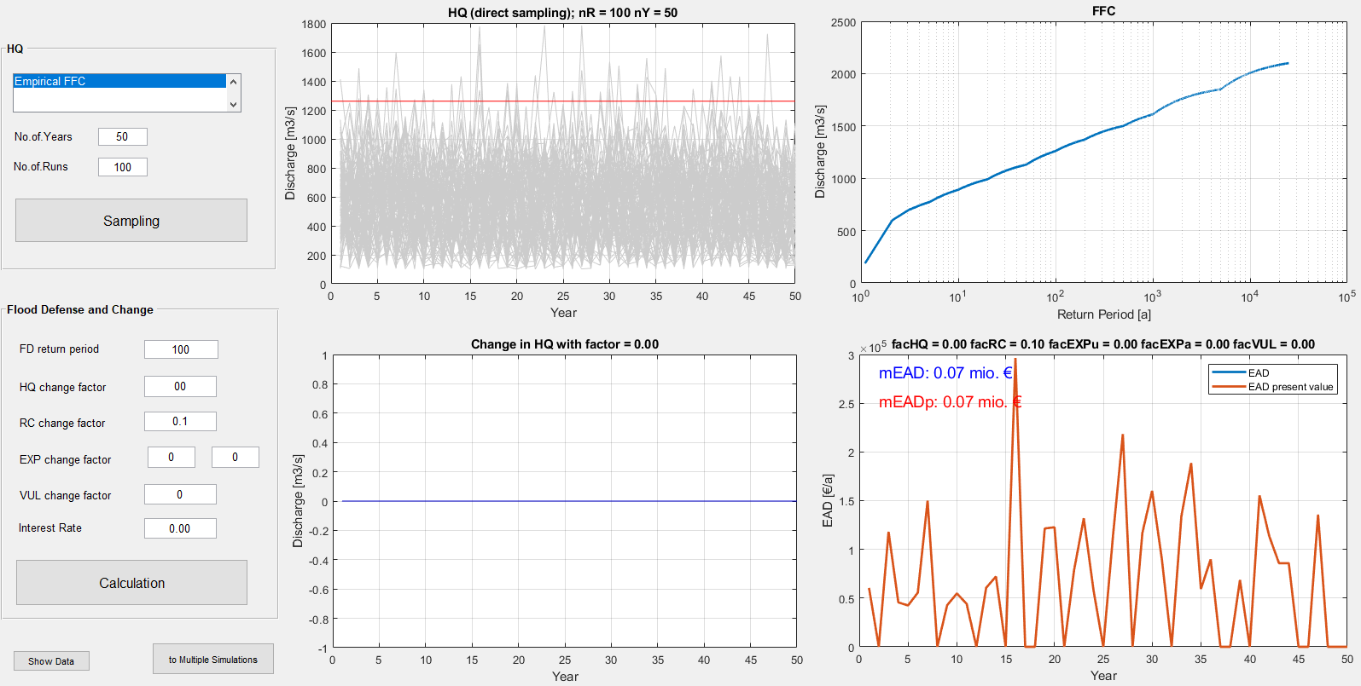
3) Wie groß ist der Einfluss von Veränderungen in
Hazard components (design year of flood defense, rating curve),
Auf den zu erwartenden Schaden?

Slide 21
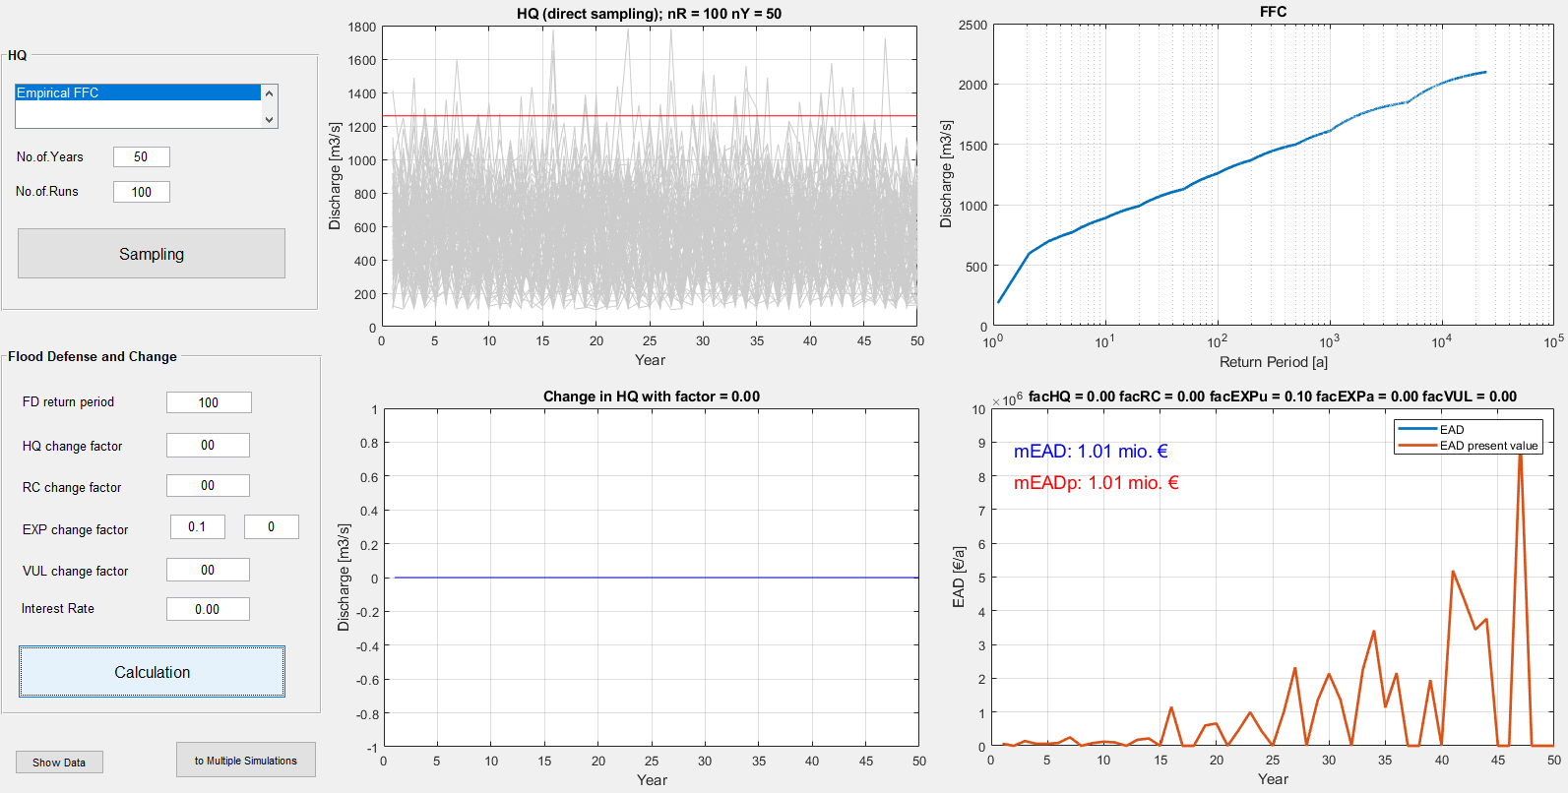
3) Wie groß ist der Einfluss von Veränderungen in
Exposure components (asset values, building areas, inflation rate), auf den zu erwartenden Schaden?

Slide 22
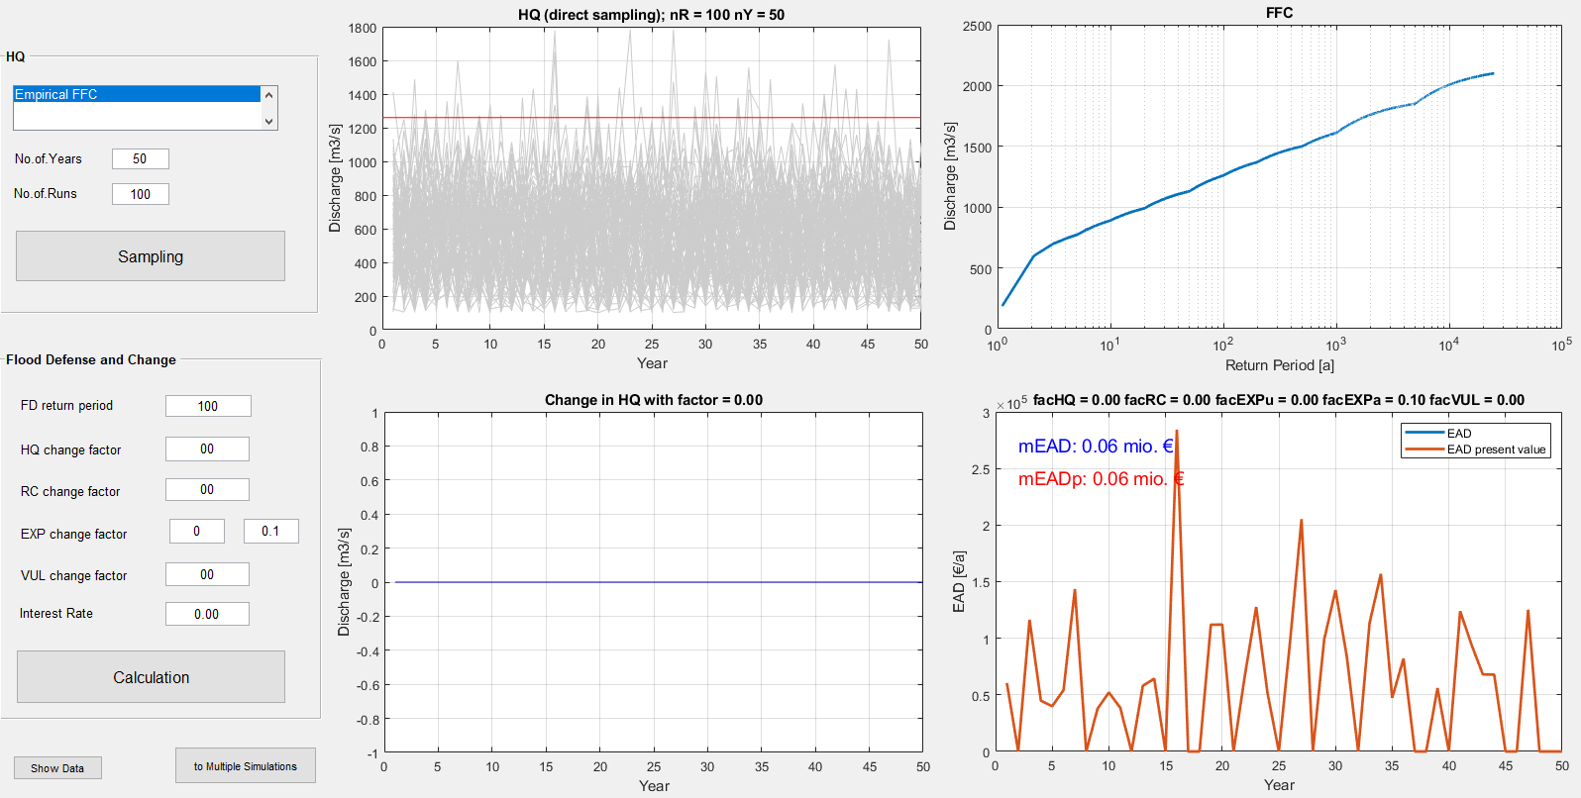
3) Wie groß ist der Einfluss von Veränderungen in
Exposure components (asset values, building areas, inflation rate), auf den zu erwartenden Schaden?

Slide 23
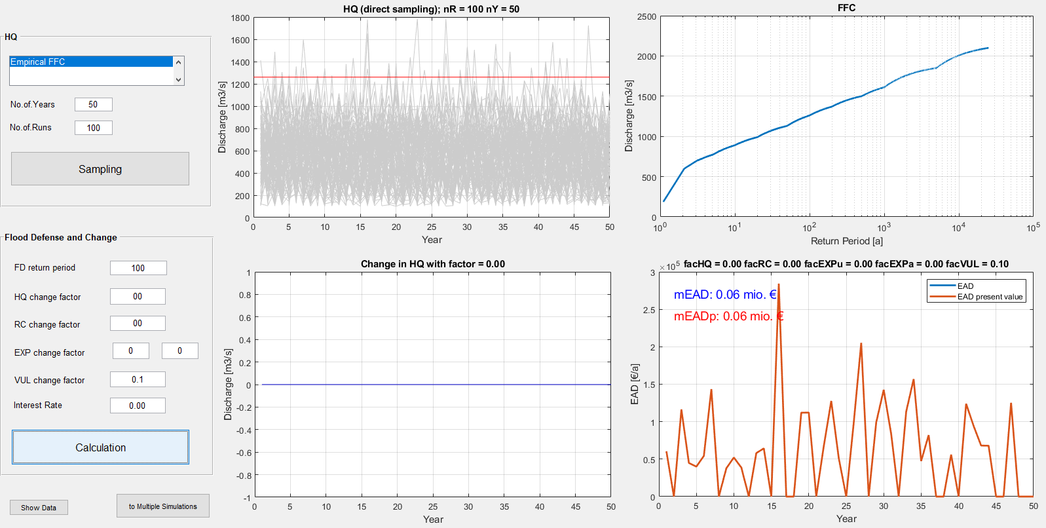
3) Wie groß ist der Einfluss von Veränderungen in
Vulnerability auf den zu erwartenden Schaden?

